Slide 1
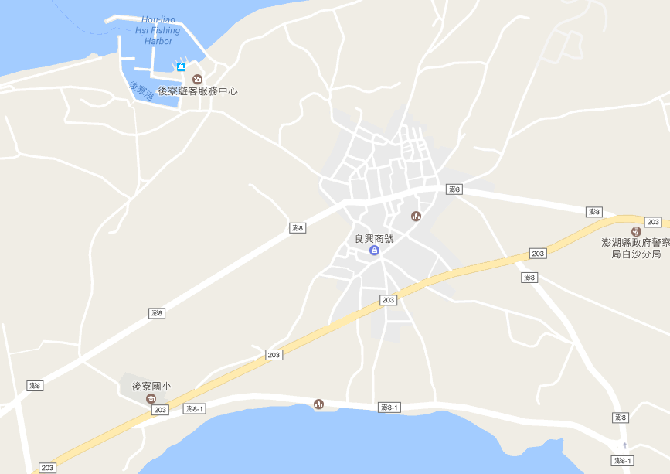





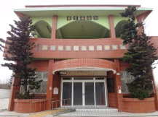
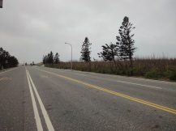





澎湖縣白沙鄉後寮村簡易疏散避難圖
防 災 資 訊 表
後寮村基本資料
總人口數：855人
災害通報單位(人員)
1.澎湖縣災害應變中心 電話:06-9277619 2.白沙鄉災害應變中心 電話:06-9931001 3.後寮村村長-許興光 電話:0932-999-332 電話:06-9931816 4.通梁派出所 電話:06-9931484 5.白沙消防分隊 電話:06-9932119
避難原則
水災:遠離低窪地區或前往避難收容場所。 地震:前往開放空間或避難收容場所。 海嘯:遠離沿海低窪地區，前往就近高地避難。
避難收容處所
地點:後寮社區活動中心 適合災害類別:水災、地震 樓層:2層樓 面積:173平方公尺 臨時收容:43人 中長期收容:28人 地址:白沙鄉後寮92-1號 電話:06-9931016
地點:澎203縣道(白沙分局至自來水給水站之間) 適合災害類別:海嘯 面積:4000平方公尺 臨時收容:1000人
白沙鄉公所111年03月製作
後寮社區活動中心
(水災、地震)
後寮村
白沙分局
澎203縣道(白沙分局至自來水給水站之間)
(海嘯)
圖 例 | 標示 | 設施
 | 疏散避難方向 | 室內避難收容處所 | 公園 | 醫療單位
 | 易淹水地區 | 室外避難處所 | 警察單位
 | 持續觀察地區 | 直升機起降點 | 消防單位

